Slide 1


Slide 2






تعيين تلميذ(ة) للإجابة
توجيهات و شرح التعليمات
عرض فيديو
المرور بين الصفوف للمساعدة و تصحيح الإنجازات
عمل في ثنائيات
نهاية الشريط، المرور إلى الشريحة الموالية.

Slide 3

تنظيم حصص الأسبوع
اليوم 4 -
اليوم1 -
نشاط اعتيادي
ورشة الكتابة: إملاء
ورشة الكتابة : إنتاج كتابي – الحصة1
نشاط اعتيادي
المعجم
الاستماع .
اليوم 5 -
اليوم2 -
نشاط اعتيادي
قراءة : ما بعد القراءة : تقويم المقروء
ورشة الكتابة : إنتاج كتابي الحصة 2
نشاط اعتيادي
قراءة : ما قبل القراءة: التوقع والتحقق
قراءة : أثناء القراءة – الفهم
اليوم 6 -
اليوم 3 -
نشاط اعتيادي
مراجعة توليف (شكل وفهم)
القراءة الإثرائية : الحصة 1
1نشاط اعتيادي
قراءة : أثناء القراءة
ورشة الكتابة: الصرف والتحويل .

Slide 4



هيكلة حصة اليوم
دقيقة الكتابة
شكل وفهم
الحصة الأولى – الجزء الأولى: توقع و تحقق

Slide 5

عند نهاية الحصة
على الأقل 80% من المتعلمين سيكونون قادرين على:
التدرب على الكتابة من خلال نشاط دقيقة للكتابة ؛
فهم واستثمار نص "مريم أمجون أيقونة اللغة العربية"
توقع مضمون قصة والتحقق منه.

Slide 6


مرحبا بكم ، سنبدأ حصة اللغة العربية.
اختــتام الحــصة
القراءة الإثرائية
مراجعة وتوليف
نشاط اعتيادي

Slide 7

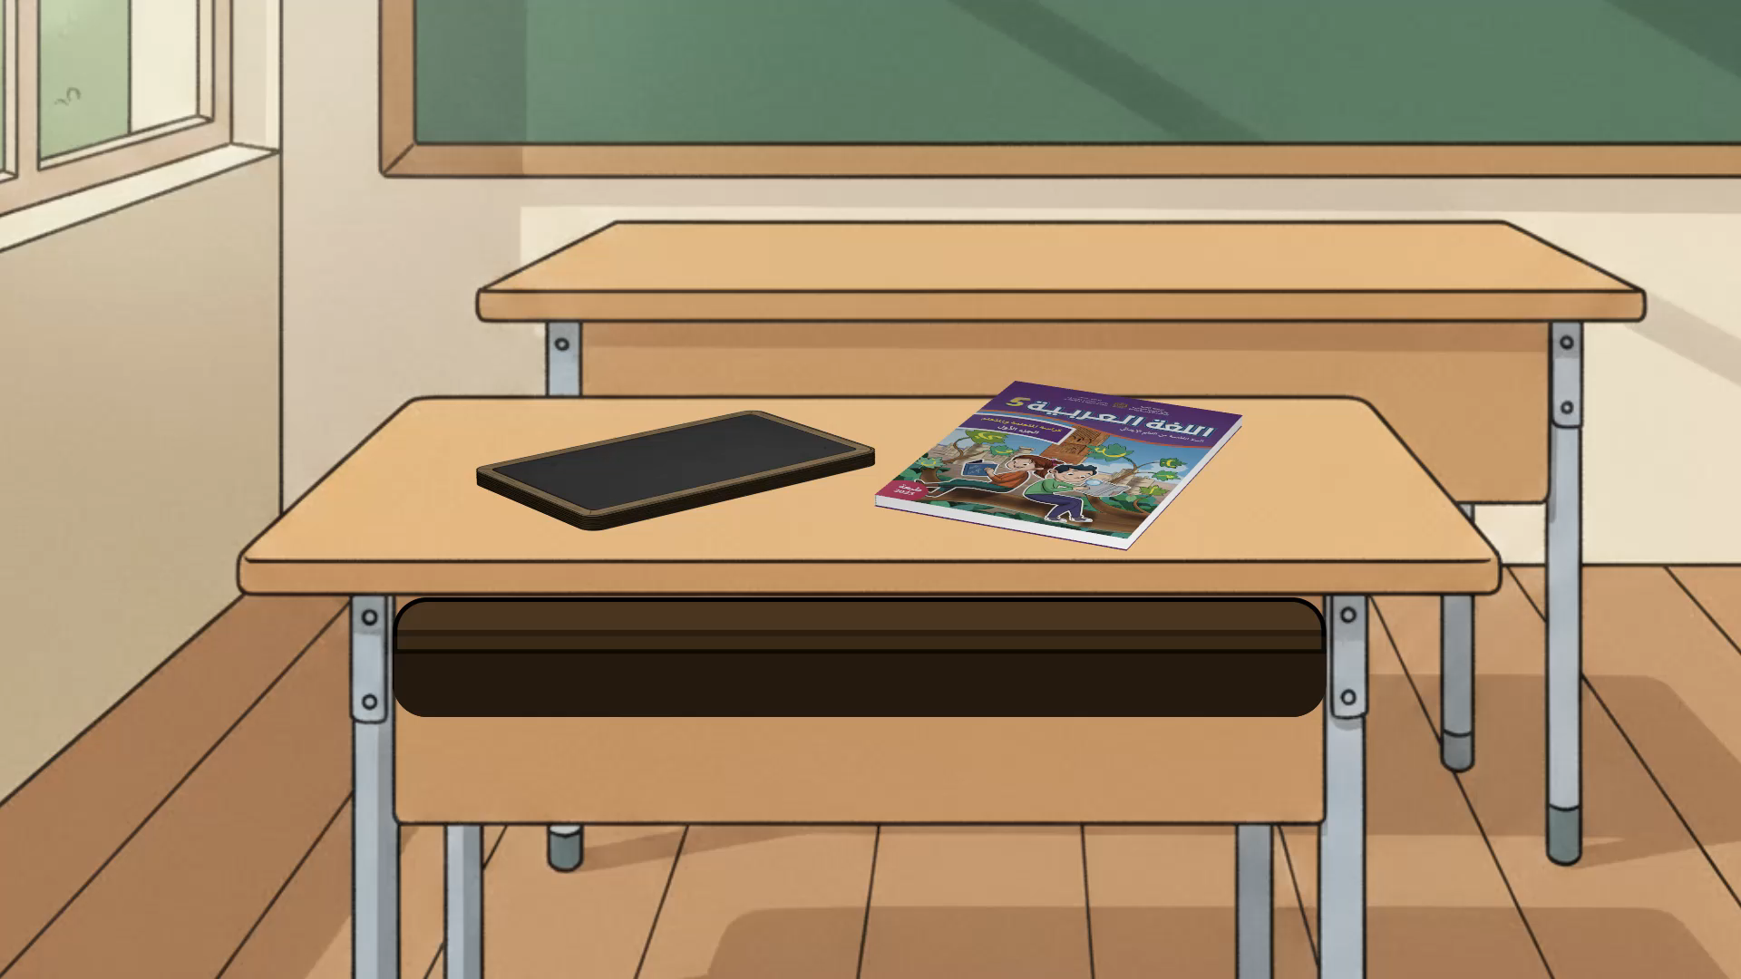
ضعوا اللوحة و الكراسة في القمطر
اختــتام الحــصة
القراءة الإثرائية
مراجعة وتوليف
نشاط اعتيادي

Slide 8



أنشطة اعتيادية
- 01 أنشطة اعتيادية
دقيقة الكتابة

Slide 9
من يقرأ هذه المفردات؟
اختــتام الحــصة
القراءة الإثرائية
مراجعة وتوليف
نشاط اعتيادي
اَلْمُحاوَلَةُ
اَلْمُثابَرَةُ
اَلصُّمودُ
أَصَرَّ
تَشْجيعٌ
شَغَفٌ
بَرَعَ
اَلتَّفَوُّقُ

Slide 10
على دفاتركم : وفي ثنائيات. اكتبوا جملتين للتعبير عن النجاح و التفوق في مجال ما كالدراسة أو الرياضة أو الفن؛ بتوظيف هذه المفردات.
اختــتام الحــصة
القراءة الإثرائية
مراجعة وتوليف
نشاط اعتيادي
اَلْمُحاوَلَةُ
اَلْمُثابَرَةُ
اَلصُّمودُ
أَصَرَّ
تَشْجيعٌ
شَغَفٌ
بَرَعَ
اَلتَّفَوُّقُ

Slide 11
أمنحكم دقيقة للإنجاز . سوف أمر بين الصفوف لمساعدتكم.
اختــتام الحــصة
القراءة الإثرائية
مراجعة وتوليف
نشاط اعتيادي
اَلْمُحاوَلَةُ
اَلْمُثابَرَةُ
اَلصُّمودُ
أَصَرَّ
تَشْجيعٌ
شَغَفٌ
بَرَعَ
اَلتَّفَوُّقُ

Slide 12
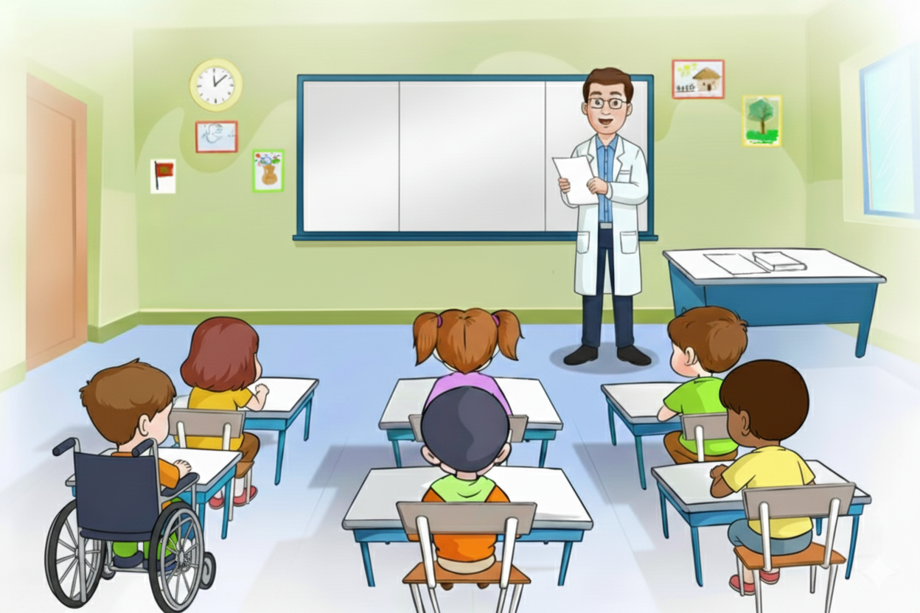
كل واحد يقدم لنا عمل مجموعته مع ذكر المفردات التي استخدمها
اختــتام الحــصة
القراءة الإثرائية
مراجعة وتوليف
نشاط اعتيادي

Slide 13

مراجعة وتوليف
- 02 مراجعة وتوليف
شكل وفهم

Slide 14
سوف نشرع الآن في حصة المراجعة و التوليف
اختــتام الحــصة
القراءة الإثرائية
مراجعة وتوليف
نشاط اعتيادي

Slide 15
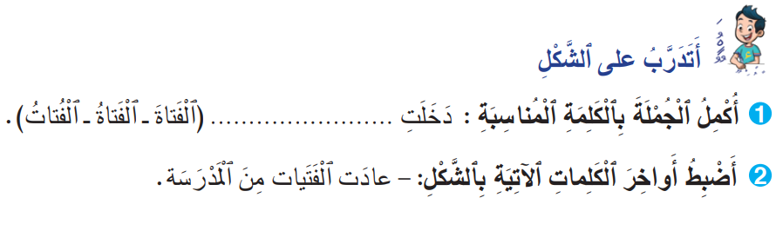
أولا نصحح الواجب المنزلي
اختــتام الحــصة
القراءة الإثرائية
مراجعة وتوليف
نشاط اعتيادي

Slide 16
نصحح السؤال الأول
اختــتام الحــصة
القراءة الإثرائية
مراجعة وتوليف
نشاط اعتيادي

Slide 17
صححوا
اختــتام الحــصة
القراءة الإثرائية
مراجعة وتوليف
نشاط اعتيادي
ﭐلْفَتاةُ

Slide 18
نصحح السؤال الثاني
اختــتام الحــصة
القراءة الإثرائية
مراجعة وتوليف
نشاط اعتيادي

Slide 19
صححوا
اختــتام الحــصة
القراءة الإثرائية
مراجعة وتوليف
نشاط اعتيادي
عادَتِ ﭐلْفَتَياتُ مِنَ ﭐلْمَدْرَسَةِ.

Slide 20
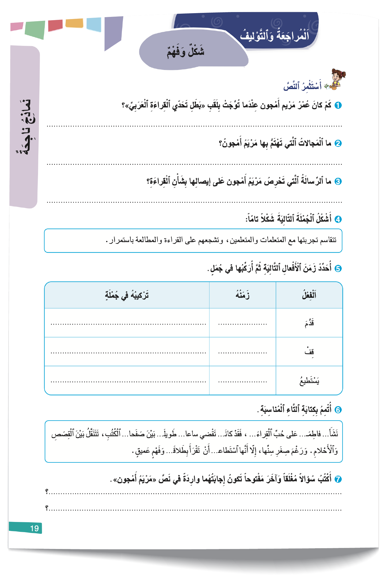
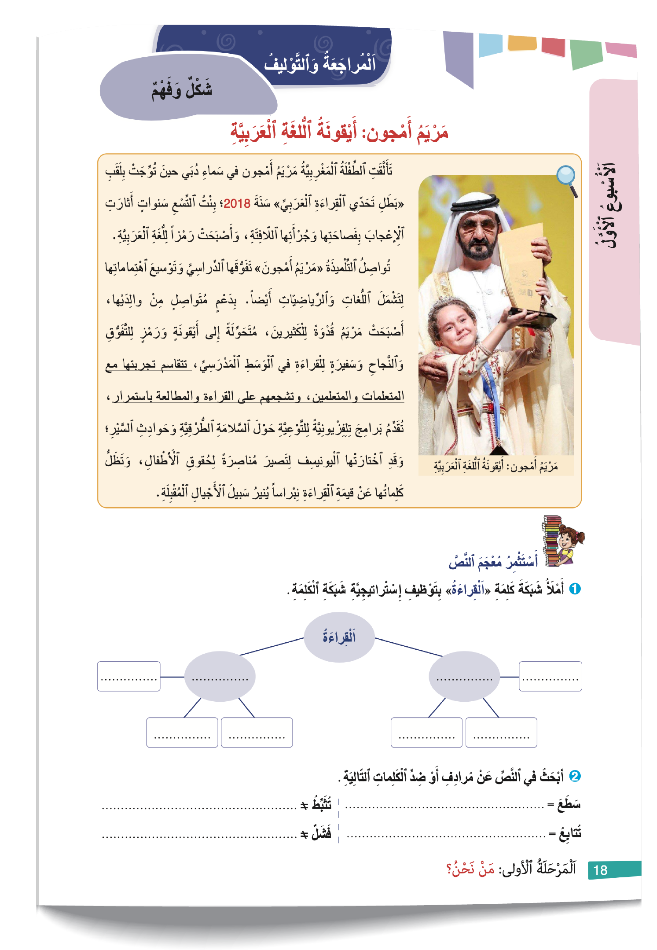
خذوا كراساتكم . سننجز أنشطة المراجعة والتوليف الواردة على الصفحتين 18 و 19
اختــتام الحــصة
القراءة الإثرائية
مراجعة وتوليف
نشاط اعتيادي

Slide 21

اقرؤوا نص "مريم امجون أيقونة اللغة العربية " قراءة صامتة ؛ بعد ذلك أجيبوا عن الأسئلة. لديكم 3 دقائق
اختــتام الحــصة
القراءة الإثرائية
مراجعة وتوليف
نشاط اعتيادي

Slide 22
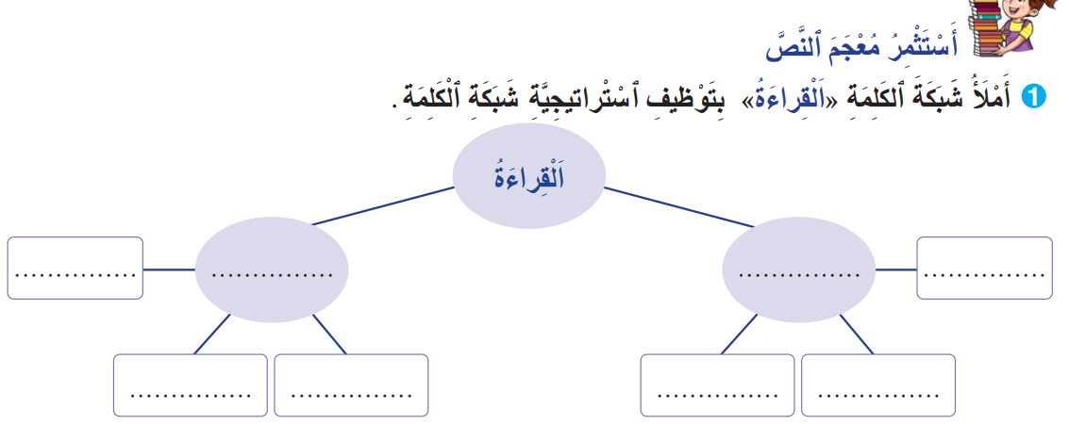
أجيبوا فرديا عن السؤال الأول. لا تنسوا طرح أسئلة مناسبة من قبيل: ما فوائدها؟ أنواعها؟ مكانها المناسب؟ أوقاتها؟
اختــتام الحــصة
القراءة الإثرائية
مراجعة وتوليف
نشاط اعتيادي

Slide 23
سأمر بين الصفوف لمساعدتكم
اختــتام الحــصة
القراءة الإثرائية
مراجعة وتوليف
نشاط اعتيادي

Slide 24
صححوا؛ من يقدم لنا عمله؟
اختــتام الحــصة
القراءة الإثرائية
مراجعة وتوليف
نشاط اعتيادي

Slide 25
أقترح عليكم هذا النموذج ؛ مارأيكم؟
صححوا.
اختــتام الحــصة
القراءة الإثرائية
مراجعة وتوليف
نشاط اعتيادي
ما فَوائِدُها؟
ماذا نَقْرَأُ؟
اَلتَّمَكُّنُ مِنَ ﭐللُّغَةِ
اَلْقِصَصُ
وَﭐلرِّواياتُ
تُنَمّي ﭐلْمَعْلوماتِ
اَلْمُتْعَةُ
اَلْكُتُبُ ﭐلْعِلْمِيَّةُ
اَلْمَجَلّاتُ

Slide 26
نواصل أنشطة المراجعة . ستجيبون عن أسئلة الفهم 1 و 2 و3 الواردة في الصفحة 19.
اختــتام الحــصة
القراءة الإثرائية
مراجعة وتوليف
نشاط اعتيادي

Slide 27
سأمر بين الصفوف لمساعدتكم
اختــتام الحــصة
القراءة الإثرائية
مراجعة وتوليف
نشاط اعتيادي

Slide 28
نصحح الآن.
اختــتام الحــصة
القراءة الإثرائية
مراجعة وتوليف
نشاط اعتيادي

Slide 29
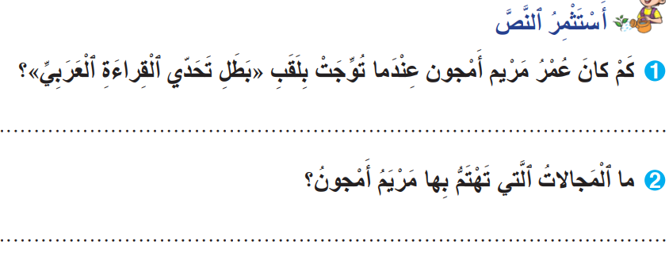
من يجيب عن السؤال الأول؟
اختــتام الحــصة
القراءة الإثرائية
مراجعة وتوليف
نشاط اعتيادي

Slide 30
أقترح عليكم هذا الجواب. مارأيكم؟
صححوا
اختــتام الحــصة
القراءة الإثرائية
مراجعة وتوليف
نشاط اعتيادي
كانَ عُمْرُ مَرْيمَ أَمْجون تِسْعَ سَنَواتٍ حينَ تُوِّجَتْ بِلَقَبِ "بَطَلِ تَحَدّي ﭐلْقِراءَةِ".
تِسْعَ سَنَواتٍ

Slide 31
من يقرأ جوابه عن السؤال الثاني؟
اختــتام الحــصة
القراءة الإثرائية
مراجعة وتوليف
نشاط اعتيادي

Slide 32
أقترح عليكم هذا الجواب. مارأيكم؟
صححوا
اختــتام الحــصة
القراءة الإثرائية
مراجعة وتوليف
نشاط اعتيادي
تَهْتَمُّ مَرْيمُ أَمْجون بِـﭐللُّغاتِ وﭐلرِّياضِيّاتِ وَﭐلسّلامَةِ ﭐلطُّرُقِيَّةِ ...
بِـﭐللُّغاتِ وﭐلرِّياضِيّاتِ وَﭐلسَّلامَةِ ﭐلطُّرُقِيَّةِ ...

Slide 33
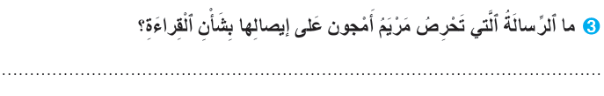
من يقرأ جوابه عن السؤال الثالث؟
اختــتام الحــصة
القراءة الإثرائية
مراجعة وتوليف
نشاط اعتيادي

Slide 34
أقترح عليكم هذا الجواب. مارأيكم؟
صححوا
اختــتام الحــصة
القراءة الإثرائية
مراجعة وتوليف
نشاط اعتيادي
تُؤَكِّدُ مَرْيَمُ أَمْجون عَلى أَهَمِّيَةِ ﭐلْقِراءَةِ، فَهِيَ مِفْتاحُ ﭐلتَّعَلُّمِ وَطَريقُ ﭐلتَّفَوُّقِ وَﭐلنَّجاحِ في حَياتِنا.

Slide 35
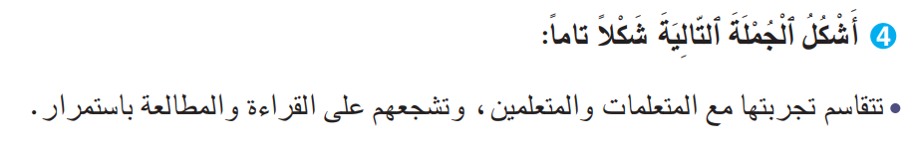
الآن سنمر لأنشطة اللغة، اضبطوا الجملة في السؤال 4 بالشكل التام.
يكتبها الأستاذ على السبورة.
اختــتام الحــصة
القراءة الإثرائية
مراجعة وتوليف
نشاط اعتيادي

Slide 36
سأمر بين الصفوف لمساعدتكم.
اختــتام الحــصة
القراءة الإثرائية
مراجعة وتوليف
نشاط اعتيادي

Slide 37
من يصحح؟
اختــتام الحــصة
القراءة الإثرائية
مراجعة وتوليف
نشاط اعتيادي

Slide 38

صححوا أخطاءكم.
اختــتام الحــصة
القراءة الإثرائية
مراجعة وتوليف
نشاط اعتيادي
تَتَقاسَمُ تَجْرِبَتَها مَعَ ﭐلْمُتَعَلِّماتِ وَﭐلْمُتَعَلِّمينَ، وَتُشَجِّعُهُمْ عَلى ﭐلْقِراءَةِ وَﭐلْمُطالَعَةِ بِـﭐسْتِمْرارٍ.

Slide 39
نواصل . أجيبوا عن الأسئلة 5-6-7 .
اختــتام الحــصة
القراءة الإثرائية
مراجعة وتوليف
نشاط اعتيادي

Slide 40
سأمر بين الصفوف لمساعدتكم.
اختــتام الحــصة
القراءة الإثرائية
مراجعة وتوليف
نشاط اعتيادي

Slide 41
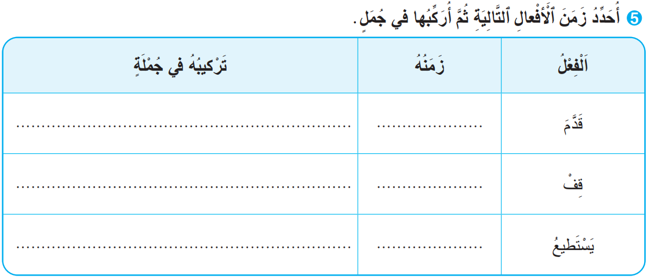
من يصحح السؤال 5؟
اختــتام الحــصة
القراءة الإثرائية
مراجعة وتوليف
نشاط اعتيادي

Slide 42
صححوا أخطاءكم
اختــتام الحــصة
القراءة الإثرائية
مراجعة وتوليف
نشاط اعتيادي
قَدَّمَ ﭐلتَّلاميذُ مَسْرَحِيَّةً.
اَلْماضي
قِفْ وَﭐنْتَبِهْ قَبْلَ عُبورِ ﭐلطَّريقِ.
اَلْأَمْرُ
يَسْتَطيعُ كُلُّ تِلْميذٍ أَنْ يَكونَ مُواطِناً صالِحاً.
اَلْمُضارِعُ

Slide 43


القراءة الإثرائية
- 03 القراءة الإثرائية
الحصة الأولى – الجزء الأولى: توقع و تحقق

Slide 44

اليوم سنشرع في أول حصة للقراءة الإثرائية. ستتعلمون كيف تتصفحون الكتاب لتوقع مضمونه و التخطيط لقراءته.
اختــتام الحــصة
القراءة الإثرائية
مراجعة وتوليف
نشاط اعتيادي

Slide 45
ستستعينون بجذاذة القراءة لتسجيل معلومات عن الكتاب و توقعاتكم والتخطيط لقراءته.
اختــتام الحــصة
القراءة الإثرائية
مراجعة وتوليف
نشاط اعتيادي
 | عنوان الكتاب
 | مؤلف الكتاب
 | عدد صفحاته / عدد أجزائه
 | تاريخ النشر والناشر
 | النوع
 | تاريخ الشروع في القراءة
توقعاتي حول مضمون الكتاب: ......................................................................................................................................................................................................................................................................................................................................................
التخطيط للقراءة
عدد الصفحات التي ستتم قراءتها | الأسبوع
................. | الأسبوع الأول
................... | الأسبوع الثاني

Slide 46

انتبهوا معي سأقوم بتصفح كتاب قصد تعبئة جذاذة القراءة .
تتم الاستعانة بكتب أو قصص من مكتبة القسم أو مكتبة المدرسة حسب ما هو متاح.
اختــتام الحــصة
القراءة الإثرائية
مراجعة وتوليف
نشاط اعتيادي

Slide 47

أولا اتصفح غلاف الكتاب وأقرأ محتوى الصفحة الأولى و الصفحة الأخيرة للغلاف .
اختــتام الحــصة
القراءة الإثرائية
مراجعة وتوليف
نشاط اعتيادي

Slide 48

ثانيا : أبحث عن عنوان الكتاب و المؤلف و تاريخ النشر و الناشر و أسجله على الجذاذة.
اختــتام الحــصة
القراءة الإثرائية
مراجعة وتوليف
نشاط اعتيادي
1
عَدَدُ ٱلصَّفَحاتِ
عَدَدُ ٱلْأَجْزاءِ
2
اَلنَّوْعُ
3

Slide 49
ثالثا : أتصفح محتوى الكتاب لأحدد عدد صفحاته – عدد أجزائه ونوعه (رواية – كتاب علوم – مسرحية – ديوان شعري...).
اختــتام الحــصة
القراءة الإثرائية
مراجعة وتوليف
نشاط اعتيادي
1
عَدَدُ ٱلصَّفَحاتِ
عَدَدُ ٱلْأَجْزاءِ
2
اَلنَّوْعُ
3

Slide 50
أخيرا : أسجل توقعي من خلال تصفحي للكتاب و أضع برنامجا منظما لقراءته.
اختــتام الحــصة
القراءة الإثرائية
مراجعة وتوليف
نشاط اعتيادي
توقعاتي حول مضمون الكتاب: .....................................................................................................................................................................................................................................................................................................................................................................
التخطيط للقراءة
عدد الصفحات التي ستتم قراءتها | الأسبوع
............................................ | الأسبوع الأول
.......................................... | الأسبوع الثاني
............................................ | الأسبوع الثالث

Slide 51
الآن حان دوركم. ستقومون بتعبئة جذاذة القراءة على دفاتركم.
يمكن طبع نماذج لجذاذة القراءة كلما كان ذلك متاحا.
اختــتام الحــصة
القراءة الإثرائية
مراجعة وتوليف
نشاط اعتيادي
 | عنوان الكتاب
 | مؤلف الكتاب
 | عدد صفحاته / عدد أجزائه
 | تاريخ النشر والناشر
 | النوع
 | تاريخ الشروع في القراءة
توقعاتي حول مضمون الكتاب: ....................................................................................................................................................................................................................................................................................................................................................................................................
التخطيط للقراءة
عدد الصفحات التي ستتم قراءتها | الأسبوع
................. | الأسبوع الأول
................... | الأسبوع الثاني

Slide 52
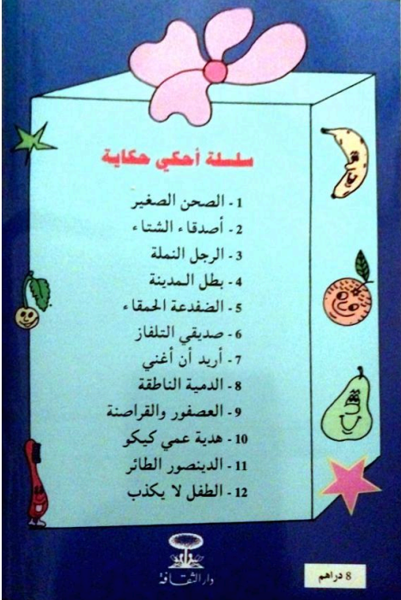

ستقومون بتعبئة عناصر الكتاب من خلال محتويات الغلاف
تتم الاستعانة بكتاب أو قصة من مكتبة القسم أو مكتبة المدرسة حسب ما هو متاح.
اختــتام الحــصة
القراءة الإثرائية
مراجعة وتوليف
نشاط اعتيادي
16 صَفْحَةً

Slide 53
سأمر بين الصفوف لمساعدتكم.
اختــتام الحــصة
القراءة الإثرائية
مراجعة وتوليف
نشاط اعتيادي
16 صَفْحَةً

Slide 54
من منكم يقوم لتقديم جذاذة القراءة؟
اختــتام الحــصة
القراءة الإثرائية
مراجعة وتوليف
نشاط اعتيادي
 | عنوان الكتاب
 | مؤلف الكتاب
 | عدد صفحاته / عدد أجزائه
 | تاريخ النشر والناشر
 | النوع
 | تاريخ الشروع في القراءة
توقعاتي حول مضمون الكتاب: ....................................................................................................................................................................................................................................................................................................................................................................................................
التخطيط للقراءة
عدد الصفحات التي ستتم قراءتها | الأسبوع
................. | الأسبوع الأول
................... | الأسبوع الثاني

Slide 55
اختتام الحصة
اختتام الحصة
ماذا تعلمتم اليوم؟
واجباتكم المنزلية.

Slide 56


إلى اللقاء في الحصة المقبلة
اختــتام الحــصة
القراءة الإثرائية
مراجعة وتوليف
نشاط اعتيادي

